Slide 1
자바로 배우는 리팩토링 입문

Slide 2
자바로 배우는 리팩토링 입문
리팩토링이란
제어 플래그 삭제
매직 넘버를 기호 상수로 치환
어서션 도입
널 객체 도입
메서드 추출
클래스 추출
분류 코드를 클래스로 치환
분류 코드를 하위 클래스로 치환
분류 코드를 상태/전략 패턴으로 치환
에러 코드를 예외로 치환
생성자를 팩토리 메서드로 치환
관측 데이터 복제
상속을 위임으로 치환
대리자 은폐
상속 구조 정리

Slide 3
분류 코드(type code)
객체의 종류를 나타내는 값
분류 코드가 int 같은 기본 타입일 경우 문제 발생
분류 코드 범위 밖의 값이 사용됨
다른 분류 코드와 착각함.
타입 판별이 되지 않는 또는 타입 세이프가 아닌 문제가 발생

Slide 4
이름 | 매직 넘버를 기호 상수로 치환 (Replace Magic Number with Symbolic Constant)
상황 | 상수를 사용함
문제 | 매직 넘버는 의미를 알기 어려움 매직 넘버가 여러 곳에 있으면 변경하기 어려움
해법 | 매직 넘버를 기호 상수로 치환 함
결과 | O 상수의 의미를 알기 쉬워짐 O 기호 상수의 값을 변경하면 상수를 사용하는 모든 곳이 변경됨 X 이해하기 어려운 이름을 사용하면 오해가 생길 수 있음
방법 | 기호 상수 선언하기 기호 상수 선언 매직 넘버를 기호 상수로 치환 기호 상수에 의존하는 다른 매직 넘버를 찾아서 기호 상수를 사용한 표현식으로 변환(중요) 컴파일 테스트 모든 기호 상수 치환이 끝나면 컴파일해서 테스트 가능하다면 기호 상수 값을 변경한 후 컴파일해서 테스트(중요)
관련항목 | 분류 코드를 클래스로 치환 상수가 분류 코드로 쓰인다면 클래스로 치환하는 방법이 좋을 때도 있음 분류 코드를 상태/전략 패턴으로 치환 상수가 분류 코드로 쓰인다면 상태/전략 패턴을 사용하는 방법도 있음

Slide 5
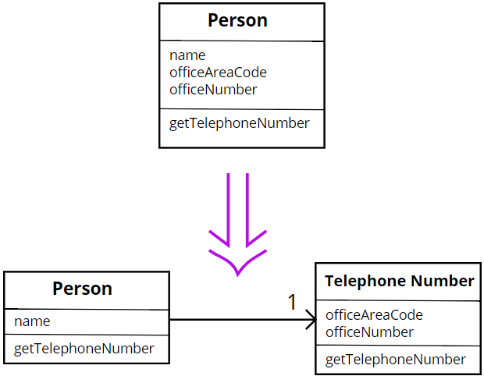
클래스 추출 후 코드 변화

Slide 6
예제 프로그램 – 책을 표현하는 클래스에서 저자 관련 정보 추출
리팩토링 전
리팩토링
리팩토링 후

Slide 7
한 걸음 더 나아가기

Slide 8
리팩토링이란
리팩토링 정의
외부에서 보는 프로그램 동작은 바꾸지 않고 프로그램의 내부 구조를 개선
중요한 두 가지
리팩토링해도 외부에서 보는 프로그램 동작은 변하지 않는다.
리팩토링하면 프로그램의 내부 구조가 개선된다.

Slide 9
리팩토링이란
리팩토링
버그 수정?
버그 수정?
버그를 수정하면 외부에서 보는 프로그램 동작이 변함. 리팩토링해도 외부에서 보는 프로그램 동작은 변하지 않아야 하므로 버그 수정은 리팩토링이 아님

Slide 10
리팩토링이란
리팩토링
기능 추가?
버그 수정?
기능 추가?
기능을 추가하면 외부에서 보는 프로그램 동작이 변함.

Slide 11
리팩토링이란
리팩토링
기능 추가?
버그 수정?
소스 코드정리?
리팩토링이란 단순이 소스 코드를 정리하는 것이 아니며, 반드시 ‘외부에서 보는 프로그램 동작에 변화가 없음’을 확인해야 함.
소스 코드정리?

Slide 12
리팩토링이란
테스트를 동작이 정말 변하지 않았다는 것을 확인하는 방법
단위 테스트(Unit Test)
개발자가 직접 하는 부분 테스트
클래스 하나 또는 패키지 하나를 테스트 대상으로 함.
리팩토링 할 때 그 전후로 테스트를 진행
리팩토링 전에 테스트
리팩토링
리팩토링 후에 테스트

Slide 13
리팩토링이란
리팩토링의 목적
버그를 발견하기 쉽게 만든다.
기능을 추가하기 쉽게 만든다.
리뷰하기 쉽게 만든다.

Slide 14
리팩토링이란
리팩토링의 한계
버그를 발견하기 쉽게 만든다.
기능을 추가하기 쉽게 만든다.

Slide 15
리팩토링이란
리팩토링과 악취
리팩토링: 코드 품질을 개선하는 객체지향 사고법(마틴 파울러 저)에서 나온 단어
악취란?
이해하기 어려운 부분
수정하기 어려운 부분
확장하기 어려운 부분

Slide 16
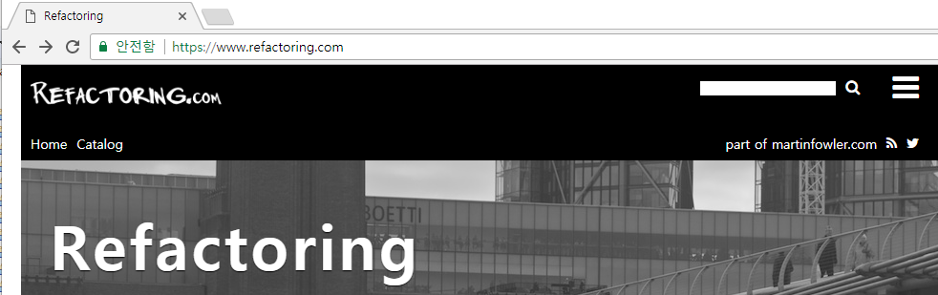
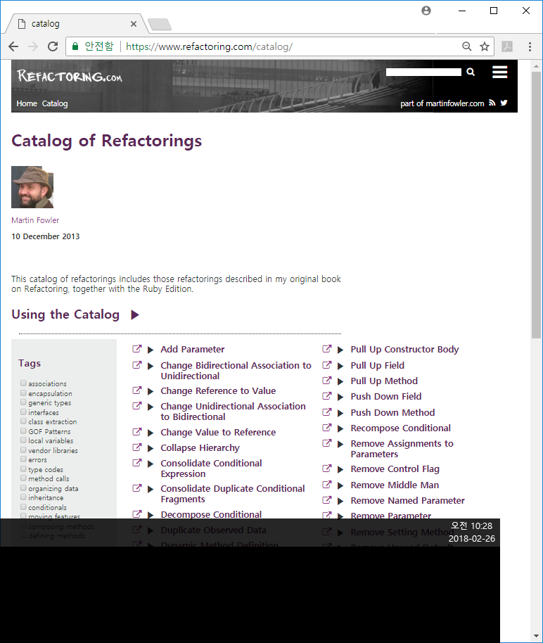
리팩토링이란
리팩토링 카탈로그
https://www.refactoring.com/

Slide 17
리팩토링이란
리팩토링 방법
두 가지 수정을 한꺼번에 하지 않기
되돌리기 쉽게 하기
단계마다 확인
오래된 걸 새로운 걸로 바꿈
Step By Step

Slide 18
매직 넘버를 기호 상수로 치환 (Replace Magic Number with Symbolic Constant)
매직 넘버를 써서는 안 되는 이유
매직 넘버의 의미를 알기 어렵다.
100 매직 넘버(의미를 알기 어려움)
MAX_INPUT_LENGTH 기호 상수(의미를 알기 쉬움)
매직 넘버는 수정하기 어렵다.
100이 200으로 변경될 경우 단순히 100을 200으로 치환할 수 없음. 100이라고 적힌 모든 숫자가 단순히 최대 입력길이를 뜻하는 100인지 알 수 없음.

Slide 19
매직 넘버를 기호 상수로 치환 (Replace Magic Number with Symbolic Constant)
매직 넘버를 기호 상수로 치환 후 전형적인 코드 변화
double potentialEnergy(double mass, double height) {
return mass * height * 9.81;
}
double potentialEnergy(double mass, double height) {
return mass * GRAVITATIONAL_CONSTANT * height;
}
static final double GRAVITATIONAL_CONSTANT = 9.81;

Slide 20
매직 넘버를 기호 상수로 치환 (Replace Magic Number with Symbolic Constant)
이름 | 매직 넘버를 기호 상수로 치환 (Replace Magic Number with Symbolic Constant)
상황 | 상수를 사용함
문제 | 매직 넘버는 의미를 알기 어려움 매직 넘버가 여러 곳에 있으면 변경하기 어려움
해법 | 매직 넘버를 기호 상수로 치환 함
결과 | O 상수의 의미를 알기 쉬워짐 O 기호 상수의 값을 변경하면 상수를 사용하는 모든 곳이 변경됨 X 이해하기 어려운 이름을 사용하면 오해가 생길 수 있음
방법 | 기호 상수 선언하기 기호 상수 선언 매직 넘버를 기호 상수로 치환 기호 상수에 의존하는 다른 매직 넘버를 찾아서 기호 상수를 사용한 표현식으로 변환(중요) 컴파일 테스트 모든 기호 상수 치환이 끝나면 컴파일해서 테스트 가능하다면 기호 상수 값을 변경한 후 컴파일해서 테스트(중요)
관련항목 | 분류 코드를 클래스로 치환 상수가 분류 코드로 쓰인다면 클래스로 치환하는 방법이 좋을 때도 있음 분류 코드를 상태/전략 패턴으로 치환 상수가 분류 코드로 쓰인다면 상태/전략 패턴을 사용하는 방법도 있음

Slide 21
매직 넘버를 기호 상수로 치환 (Replace Magic Number with Symbolic Constant)
예제 프로그램
리팩토링 전
리팩토링
리팩토링 후
한 걸음 더 나아가기
분류코드를 클래스로 치환하기
분류코드를 enum으로 치환하기

Slide 22
제어 플래그 삭제 (Remove Control Flag)
플래그(flag)
상태를 기록하고 처리 흐름을 제어하기 위한 boolean 타입 변수
제어 플래그(control flag)
처리 흐름을 제어할 때 사용하는 플래그
제어 플래그를 지나치게 사용하면 처리 흐름을 파악하기 어려워져서 때로는 프로그램전체를 파악하는 데 어려움을 겪음.
제어 플래그 대신에 break, continue, return등을 써서 처리흐름을 제어

Slide 23
제어 플래그 삭제 (Remove Control Flag)
이름 | 제어 플래그 삭제 (Remove Control Flag)
상황 | 처리 흐름을 제어한다.
문제 | 처리 흐름을 제어하는 플래그 때문에 코드가 복잡해진다.
해법 | 제어 플래그를 삭제하고 break, continue, return을 사용한다.
결과 | O 조건 의미와 제어 흐름이 명확해짐 X 단순 반복에도 무리하게 적용하면 코드가 부자연스러워짐
방법 | break, continue를 사용하는 경우 제어 플래그로 제어하는 반복문 찾기 제어 플래그 할당을 break나 continue로 치환 컴파일해서 테스트 return을 사용하는 경우 제어 플래그로 제어하는 반복문 찾기 해당 반복문을 새로운 메서드로 추출 제어 플래그 할당을 return으로 치환 컴파일해서 테스트
관련항목 | 메서드 추출 제어 플래그로 제어하는 반복문을 새로운 메서드로 추출할 때 사용 변수명 변경 리팩토링하기 전에 의미를 알기 쉽게 제어 플래그명을 변경하면 좋음

Slide 24
제어 플래그 삭제 (Remove Control Flag)
예제 프로그램 FindInt
리팩토링 전
리팩토링(break)
리팩토링 후
리팩토링(return)
리팩토링 후
예제 프로그램 SimpleDatebase
리팩토링 전
리팩토링
리팩토링 후

Slide 25
제어 플래그 삭제 (Remove Control Flag)
한 걸음 더 나아가기
break나 return을 쓰면 가독성이 좋아지는 이유
break나 return을 본 순간 이후에 오는 코드를 읽지 않아도 되는 경우가 많음.
인스턴스 필드로 만든 제어 플래그의 위험성
지역변수의 제어 플래그를 남용하면 메서드를 읽기는 어려워지더라도 그 영향력은 해당 메서드 안에서 끝나지만, 인스턴스 필드 제어 플래그를 남용하면 해당 클래스 전체 코드가 읽기 어려워 질 수 있음.
제어플래그가 public 필드라면 더욱 문제

Slide 26
어서션 도입 (Introduce Assertion)
주석
좋은 주석은 프로그래머의 의도를 명확하게 보여 줌.
주석은 프로그램 실행에 아무런 영향을 주지 못함.
어서션
프로그래머의 의도를 확실히 밝히면서도 실행 시 조건이 반드시 성립함을 보장
조건을 만족하면 아무런 일이 발생하지 않으며, 만족하지 않으면 java.lang.AssertionError 예외를 던짐
AssertionError가 발생하면 프로그래머의 기대와 다르다는 사실을 알 수 있으므로 어서션은 프로그램의 에러를 빨리 발견하는 방법

Slide 27
어서션 도입 (Introduce Assertion)
이름 | 어서션 도입 (Introduce Assertion)
상황 | 코드 속에 성립해야 할 조건이 있음
문제 | 주석으로 ‘이런 조건이 성립한다.’라고 적어도 프로그램 실행 시 확인되지 않음
해법 | 어서션 넣기
결과 | O 해당 부분에서 성립해야 할 조건이 명확해지고 소스 코드가 읽기 좋아짐. O 버그를 빨리 발견 가능함 O 어서션을 활성화하면 어서션이 성립하는지 자동으로 확인 가능함 O 어서션을 비활성화하면 어서션이 무시되어 성능이 개선됨 X 어서션을 지나치게 쓰면 오히려 읽기 어려워짐
방법 | 어서션 도입 소스 코드에 ‘성립해야 할 조건’ 찾기 조건을 포함한 어서션 작성 어서션 내부에 부수 효과가 있는 코드를 작성하면 안됨. 적혀 있던 주석은 무의미 하므로 주석 삭제 컴파일해서 테스트
주의 | 자바 컴파일러는 어서션을 무효화해도 어서션 부분 코드를 삭제하지 않음(바이트 코드 크기를 줄이려면 ‘도달할 수 없는 문장’을 사용해야 함) 어서션 안에 부수 효과가 있는 코드를 작성하면 안됨 어서션을 일반 에러 처리 대신에 사용하면 안됨.
관련항목 | 메서드 추출 어서션에 적인 조건은 독립된 메서드로 추출할 가치가 있는 경우가 많음

Slide 28
어서션 도입 (Introduce Assertion)
예제 프로그램 SortSample
리팩토링 전
리팩토링
리팩토링 후
어서션 동작 확인

Slide 29
어서션 도입 (Introduce Assertion)
한 걸음 더 나아가기
자바 어서션 문법
어서션은 에러 처리를 대신할 수 없음
자바 어서션은 클래스 라이브러리가 아님
어서션 완전 삭제

Slide 30
널 객체 도입 (Introduce Null Object)
변수가 null인지 확인하는 코드가 너무 많다면?
널 객체를 사용
‘이 변수는 현재 null인가’라는 확인을 생략할 수 있다.

Slide 31
널 객체 도입 (Introduce Null Object)
이름 | 널 객체 도입 (Introduce Null Object)
상황 | 객체를 다룸
문제 | null 확인이 너무 많음
해법 | null을 나타내는 특별한 객체를 도입해 ‘아무것도 안 함’이라는 처리를 함
결과 | O null 확인이 줄어듦 X 널 객체만큼 클래스가 늘어남
방법 | 널 객체 클래스 작성 널 객체 클래스 작성 기존 클래스( null을 확인하는 클래스)의 하위 클래스로 작성 isNull 메서드 작성 기존 클래스는 false 반환 널 객체 클래스는 true반환 컴파일 null 치환하기 null을 널 객체로 치환 null 확인을 isNull 메서드 호출로 치환 컴파일해서 테스트 널 객체 클래스를 재정의해서 조건 판단 삭제하기 isNull 메서드를 사용하는 조건 판단에서 다음과 같은 코드를 찾기 널 객체 클래스에서 doSomething메서드를 오버라이드 함. 이 메서드에는 <null 동작>을 작성함 조건 판단 삭제 컴파일해서 테스트
관련항목 | 어서션 도입 - 잘못해서 null을 사용하고 있지 않은지 확인하기 위한 어서션을 도입하면 좋음 널 객체 패턴 싱글톤 패턴 팩토리 메서드 패턴
if (obj.isNull()){
<null 동작>
} else {
obj.doSomething();
}

Slide 32
널 객체 도입 (Introduce Null Object)
널 객체 도입 후 코드 변화
if (_name != null) {
_name.display();
}
_name.display();

Slide 33
널 객체 도입 (Introduce Null Object)
예제 프로그램 - 이름과 메일주소가 있는 Person
리팩토링 전
리팩토링
리팩토링 후

Slide 34
널 객체 도입 (Introduce Null Object)
한 걸음 더 나아가기
팩토리 메서드 패턴
싱글톤 패턴
널 객체로 중첩 클래스 사용
null확인은 나쁜가?
패턴 중복에 빠지지 않기
좋은 생각
null확인 이 많다면 널 객체 도입
클래스명을 은폐하려면 팩토리 메서드 패턴을 사용
메모리 소비량이 많다면 싱글톤 패턴사용
나쁜 생각
null확인이 있으면 당장 널 객체 도입
new가 있다면 팩토리 메서드로 만든다.
뭐든지 싱글톤으로 만들고 싶다.
패턴도 리팩토링도 트레이드오프를 잘 고려해야 함.

Slide 35
메서드 추출 (Extract Method)
메서드 추출
한 메서드 안에서 이런 저런 세세한 처리가 많다면 그런 처리를 묶어서 독립된 메서드로 추출하고, 추출한 메서드에 적절한 이름을 붙이는 것

Slide 36
메서드 추출 (Extract Method)
이름 | 메서드 추출 (Extract Method)
상황 | 메서드를 작성함.
문제 | 메서드 하나가 너무 김
해법 | 기존 메서드에서 묶을 수 있는 코드를 추출해 새로운 메서드를 작성함
결과 | O 각 메서드가 짧아짐 X 메서드 개수가 늘어남

Slide 37
메서드 추출 (Extract Method)
방법 | 새로운 메서드 작성 새로운 메서드에 적절한 이름 붙이기 메서드가 무엇을 하는지 잘 알 수 있는 이름을 붙임 메서드에서 실제로 어떻게 처리하는지 뜻하는 이름은 붙이지 않음 적당한 이름을 붙일 수 없다면 적절한 메서드가 아님 기존 메서드에서 새로운 메서드로 코드 복사 메서드 내부의 지역변수 검토 복사한 코드 안에서만 사용하는 변수라면 메서드의 지역 변수로 만듦 메서드 매개변수 검토 복사한 코드에서 입력 값으로 사용하는 변수가 있다면 메서드 매개변수로 만듦 메서드 반환 값 검토 복사한 코드에서 변경되는 변수가 있는지 조사 변경된 변수가 여러 개 있다면 리팩토링을 계속하기 어려움 변경된 변수가 하나뿐이라면 ‘메서드 반환 값＇으로 쓰기에 적당한지 검토 적당하다면 메서드 반환 값으로 사용 적당하지 않다면 리팩토링을 계속하기 어려움 컴파일 새로운 메서드 호출 기존 메서드에서 앞서 코드를 복사한 부분을 새로운 메서드 호출로 치환 기존 메서드에서 더는 사용하지 않는 지역변수가 있으면 삭제 컴파일해서 테스트
관련항목 | 임시 변수 분리 – 메서드 추출 전에 임시 변수 분리부터 하는 게 좋을 때가 있음 질의로 임시 변수 치환 – 메서드 추출 전에 질의로 임시 변수 치환부터 하는 게 좋을 때가 있음 메서드 인라인 화 – 역 리팩토링

Slide 38
메서드 추출 (Extract Method)
메서드 추출 후 코드 변화
void printOwing() {
printBanner();
// print details
System.out.println("name: " + _name);
System.out.println("amount " + getOutstanding());
}
void printOwing() {
printBanner();
printDetails(getOutstanding());
}
void printDetails(double outstanding) {
System.out.println("name: " + _name);
System.out.println("amount " + outstanding);
}

Slide 39
메서드 추출 (Extract Method)
예제 프로그램 – Hello, World! 문자열을 테두리 안에 표시
리팩토링 전
리팩토링
리팩토링 후

Slide 40
메서드 추출 (Extract Method)
한 걸음 더 나아가기
역 리팩토링
메서드 추출 <-> 메서드 인라인화
너무 짧은 메서드가 리팩토링 대상
메서드로 만들 정도가 아닌 간단한 처리라면 메서드 본문을 메서드 호출 부분에 직접 작성
오버라이드 된 메서드는 인라인화하면 안됨
메서드 추출은 당연한가?
메서드가 길어지는 경우
에러 처리 추가
버그 수정
신기능 추가

Slide 41
클래스 추출 (Extract Class)
‘클래스 하나에 책임 하나’가 이상적이지만, 개발하다 보면 클래스 몸집이 늘어서 한 클래스가 여러 책임을 지는 경우
클래스 내부에서 서로 다른 역할을 수행하는 코드끼리 강하게 결합될 가능성이 높아진다.
높은 결함도
클래스 추출
SRP(단일 책임 원칙) - Single Responsibility Principle
책임 분리
클래스 추출을 하면 방대한 클래스가 작아져서 클래스가 해야 할 원래 책임이 명확해짐
낮은 결합도

Slide 42
클래스 추출 (Extract Class)
이름 | 클래스 추출 (Extract Class)
상황 | 클래스를 작성함
문제 | 한 클래스가 너무 많은 책임을 지고 있음
해법 | 묶을 수 있는 필드와 메서드를 찾아 새로운 클래스로 추출
결과 | O 클래스가 작아짐 O 클래스의 책임이 명확해 짐 X 클래스 개수가 늘어남

Slide 43
클래스 추출 (Extract Class)
방법 | 새로운 클래스 작성 클래스의 책임을 어떻게 추출할 지 결정 추출한 책임을 담당할 새로운 클래스 작성 기존 클래스의 책임이 이름과 일치하지 않게 되면 기존 클래스의 이름을 바꿈 기존 클래스에서 새로운 클래스로 링크 작성 반대 방향 링크는 가능한 한 만들지 않음(링크는 단 방향) 컴파일 필드 이동 기존 클래스에서 새로운 클래스로 필요한 필드 이동 – 필드 이동 이동할 때마다 컴파일해서 테스트 메서드 이동 기존 클래스에서 새로운 클래스로 필요한 메서드 이동 – 메서드 이동 이동할 때마다 컴파일해서 테스트 추출한 클래스 검토 클래스 인터페이스(API)를 줄일 수 있는가? 새로운 클래스를 외부에 공개해야 하는가? 공개한다면 외부에서 수정 가능하게 할 것인가?
관련항목 | 클래스명 변경 – 클래스를 추출한 결과로 클래스명이 책임과 일치하지 않으면 이름을 변경함 필드 이동 – 기존 클래스에서 새로운 클래스로 필드를 이동함 메서드 이동 – 기존 클래스에서 새로운 클래스로 메서드를 이동함

Slide 44
클래스 추출 (Extract Class)
클래스 추출 후 코드 변화

Slide 45
클래스 추출 (Extract Class)
예제 프로그램 – 책을 표현하는 클래스에서 저자 관련 정보 추출
리팩토링 전
리팩토링
리팩토링 후

Slide 46
클래스 추출 (Extract Class)
한 걸음 더 나아가기
양방향 링크는 피한다.
두 클래스 사이에 양방향 링크를 만들고 싶다면 정말로 양방향 링크가 필요한지 고민해야 함.
양방향을 단방향으로 수정하는 ‘양방향 관련을 단방향으로 변경’ 리팩토링
기능 추가와 리팩토링
기능 추가의 번잡함이 줄어 듦
기능 추가가 더욱 적절한 클래스 안에서 이루어짐
불변 인터페이스
일반 인스턴스 내용을 읽기 전용으로 만들 수 있음.
읽기 전용 인터페이스 작성
역리팩토링(클래스 인라인화)
작은 클래스가 늘어날 때
리팩토링은 언제나 균형이 중요 – 너무 길거나 너무 짧으면 악취를 풍김.

Slide 47
분류 코드를 클래스로 치환 (Replace Type Code with Class)
분류 코드(type code)
객체의 종류를 나타내는 값
분류 코드가 int 같은 기본 타입일 경우 문제 발생
분류 코드 범위 밖의 값이 사용됨
다른 분류 코드와 착각함.
타입 판별이 되지 않는 또는 타입 세이프가 아닌 문제가 발생

Slide 48
분류 코드를 클래스로 치환 (Replace Type Code with Class)
이름 | 분류 코드를 클래스로 치환 (Replace Type Code with Class)
상황 | 객체를 식별하기 위한 분류 코드가 int와 같은 기본 타입임
문제 | 타입 판별이 안됨
해법 | 분류 코드를 나타내는 새로운 클래스를 작성
결과 | O 분류 코드의 타입 판별이 가능해 짐 X 클래스 개수가 늘어남
방법 | 새로운 클래스를 작성해 기존 인터페이스(API)에서 사용 분류 코드를 나타내는 새로운 클래스 작성 호환성을 위해 기본 타입을 사용한 인터페이스(API)를 준비함 기본 타입을 분류 코드로 사용하는 클래스가 새로운 클래스를 사용하도록 변경 기본 타입을 사용한 기존 인터페이스(API)를 이용 컴파일해서 테스트 새로운 인터페이스(API)로 전환 기본 타입을 사용하지 않는 새로운 인터페이스(API) 작성 기본 타입을 사용한 기존 인터페이스(API)를 새로운 인터페이스(API)로 치환 치환 할 때마다 컴파일해서 테스트 기존 인터페이스(API) 삭제 기존 인터페이스(API)를 사용하는 클래스가 없어지면 기존 인터페이스(API) 삭제 컴파일해서 테스트
관련항목 | 분류 코드를 하위 클래스로 치환 – 분류 코드에 따른 동작이 지정되었을 때 사용 분류 코드를 상태/전략 패턴으로 치환 – 분류 코드에 따른 동작이 지정되고 분류 코드를 하위 클래스로 치환을 쓸 수 없을 때 사용 생성자를 팩토리 메서드로 치환 – 분류 코드 값에 따라 인스턴스를 작성할 때 팩토리 메서드를 이용 가능

Slide 49
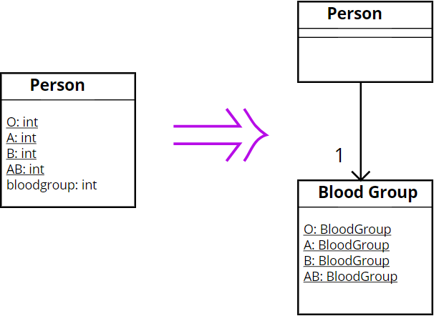
분류 코드를 클래스로 치환 (Replace Type Code with Class)
분류 코드를 클래스로 치환 후 코드 변화

Slide 50
분류 코드를 클래스로 치환 (Replace Type Code with Class)
예제 프로그램 – 상품(책, DVD, 소프트웨어)
리팩토링 전
리팩토링
리팩토링 후

Slide 51
분류 코드를 클래스로 치환 (Replace Type Code with Class)
한 걸음 더 나아가기
기본 타입을 사용한 분류 코드의 문제점
이상한 값이 될 수 있음
다른 분류 코드와 혼돈할 수 있음
Enum
java5 부터 enum을 사용해서 간단히 타입 세이프 상수를 작성

Slide 52
분류 코드를 하위 클래스로 치환 (Replace Type Code with Subclass)
단순히 객체를 식별하는 것뿐만 아니라 분류 코드 종류에 따라 객체가 다른 동작을 할 경우
분류 코드마다 하위 클래스를 준비해서 하위 클래스 내부에 동작을 서술
동작을 서술 -> 메서드를 작성
하위 클래스 마다 메서드를 작성하지 않고 상위 클래스에 선언한 메서드를 오버라이드해서 다형적 메서드로 만듦

Slide 53
분류 코드를 하위 클래스로 치환 (Replace Type Code with Subclass)
이름 | 분류 코드를 하위 클래스로 치환 (Replace Type Code with Subclass)
상황 | 분류 코드마다 객체가 다른 동작을 함
문제 | switch문을 사용하여 동작을 구분함
해법 | 분류 코드를 하위 클래스로 치환해서 다형적 메서드를 작성함
결과 | O 동작이 클래스 별로 나뉨 X 클래스 개수가 늘어남
방법 | 분류코드에 대응하는 하위 클래스 작성 분류 코드를 자기 캡슐화 분류 코드를 나타내는 필드를 직접 보여주는 게 아니라 게터 메서드를 통해 보여주기 자기 캡슐화 필드 분류 코드를 바탕으로 인스턴스를 작성하고 있다면 팩토리 메서드 작성 생성자를 팩토리 메서드로 치환 분류 코드 값마다 하위 클래스 작성 하위 클래스에서 분류 코드 게터 메서드를 오버라이드 메서드 내리기 switch 문에 적힌 동작을 하위 클래스로 이동 메서드 내리기 컴파일해서 테스트 불필요한 필드 삭제 분류 코드 필드 삭제 기존 클래스의 분류 코드 게터 메서드를 추상 메서드로 만듦 컴파일해서 테스트
관련항목 | 분류 코드를 클래스로 치환 – 동작이 규정되어있지 않을 때 사용 자기 캡슐화 필드 – 분류 코드를 나타내는 필드용으로 게터 메서드 작성 메서드 내리기 – 게터 메서드를 하위 클래스로 이동할 때나 switch 문에 적힌 동작을 하위 클래스로 이동할 때 사용 생성자를 팩토리 메서드로 치환 – 분류 코드를 기반으로 객체를 작성할 때 사용

Slide 54
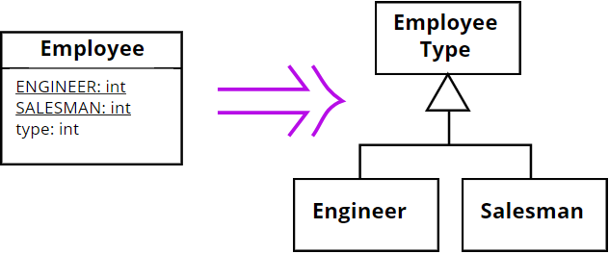
분류 코드를 하위 클래스로 치환 (Replace Type Code with Subclass)
분류 코드를 하위 클래스 치환 후 코드 변화

Slide 55
분류 코드를 하위 클래스로 치환 (Replace Type Code with Subclass)
예제 프로그램 – 직선, 사각형, 타원이라는 세 종류의 도형
리팩토링 전
리팩토링
리팩토링 후

Slide 56
분류 코드를 하위 클래스로 치환 (Replace Type Code with Subclass)
한 걸음 더 나아가기
switch문과 instanceof 연산자가 풍기는 악취
객체를 식별해서 다르게 처리하는 코드가 존재하면 다형적 메서드로 해결하는 방안 검토
객체 생성 switch 문 삭제
필요이상으로 코드가 복잡해 질 수 있음
리팩토링을 한다고 다 좋은 것은 아님 균형이 필요
팩토리 메서드 여러 개 준비하기
팩토리 메서드로 switch문을 없애기 위한 간단한 방법
어디까지 리팩토링해야 하나
상황에 따라 다름
규모
소규모 – 무리해서 switch문을 제거하지 않는 쪽이 알기 쉬움
기능 추가 예정
기능 추가가 확실하다면 switch문의 case가 많아 지므로 리팩토링
메서드명 변경
createShape() -> create()
클래스명 변경
Shape -> AbstractShap로 변경

Slide 57
분류 코드를 상태/전략 패턴으로 치환 (Replace Type Code with State/Strategy)
상태 패턴 또는 전략 패턴이라는 디자인패턴 사용
분류코드를 상태 객체라고 부르는 객체를 사용해 치환

Slide 58
분류 코드를 상태/전략 패턴으로 치환 (Replace Type Code with State/Strategy)
이름 | 분류 코드를 상태/전략 패턴으로 치환 (Replace Type Code with State/Strategy)
상황 | 분류 코드마다 객체가 다른 동작을 함
문제 | 동작을 switch문으로 나누고 있지만 분류 코드가 동적으로 변하므로 분류코드를 하위 클래스로 치환은 사용불가
해법 | 분류 코드를 나타내는 새로운 클래스를 작성해서 상태/전략 패턴을 사용함
결과 | O 분류 코드 타입 판별이 가능해짐 O 분류 코드에 따른 클래스 동작을 다형성으로 해결 가능 X 클래스 개수가 늘어남
방법 | 상태 객체를 나타내는 클래스 작성 분류 코드를 자기 캡슐화 분류 코드를 나타내는 새로운 클래스(상태 클래스) 작성 분류 코드 값마다 상태 객체의 하위 클래스 작성 분류 코드를 얻는 추상 메서드를 상태 객체에 작성 하위 클래스는 추상메서드를 오버라이드해서 분류 코드를 반환 컴파일 상태 객체 사용 분류 코드를 사용하는 클래스에 상태 객체용 필드 추가 분류 코드를 조사하는 코드를 분류 코드를 얻는 메서드 호출로 치환 분류 코드를 변경하는 코드를 상태 객체를 변경하는 코드로 치환 컴파일해서 테스트
관련항목 | 자기 캡슐화 필드 분류 코드를 클래스로 치환 분류 코드를 하위 클래스로 치환

Slide 59
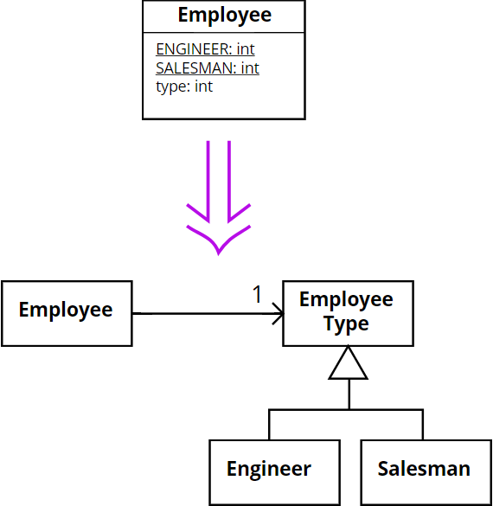
분류 코드를 상태/전략 패턴으로 치환 (Replace Type Code with State/Strategy)
분류 코드를 상태/전략 패턴으로 치환 후 코드 변화

Slide 60
분류 코드를 상태/전략 패턴으로 치환 (Replace Type Code with State/Strategy)
예제 프로그램 – 로그를 취득하는 Logger클래스가 있고 그 인스턴스는 두 가지 상태를 가짐(로그를 기록하지 않은 상태, 로그를 기록하는 상태)
리팩토링 전
리팩토링
리팩토링 후
코드 추가 수정

Slide 61
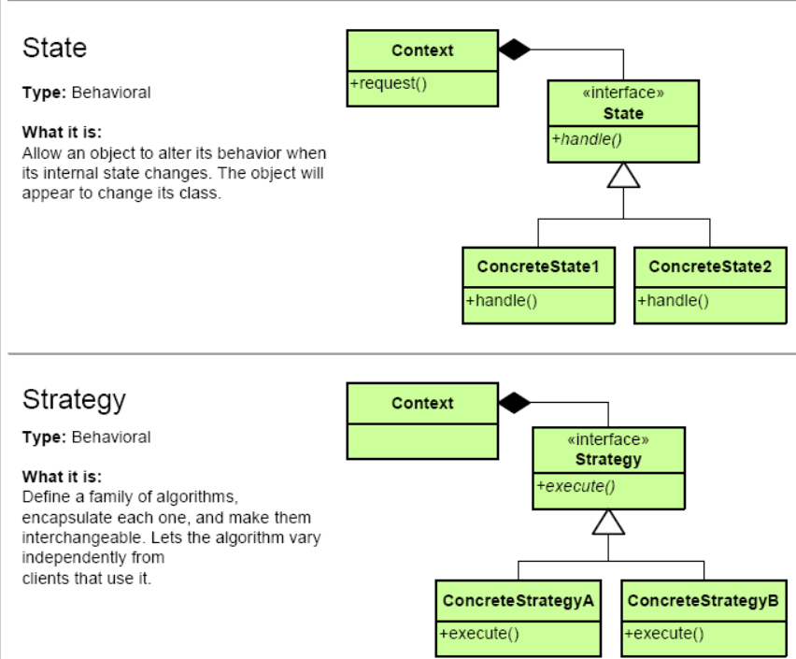
분류 코드를 상태/전략 패턴으로 치환 (Replace Type Code with State/Strategy)
한 걸음 더 나아가기
분류 코드를 치환하는 세 가지 방법 비교
상태 패턴과 전략 패턴의 차이
상태 패턴
프로그램 상태를 객체로 표현하고 상태에 의존하는 코드를 하위 클래스 메서드에 작성
전략 패턴
하나로 정리된 처리를 하는 알고리즘을 전환할 때 사용하는 패턴
상태 패턴과 전략 패턴은 프로그램을 클래스 다이어그램으로 나타내면 구별이 되지 않음
다형적 해결로 default 제거

